Slide 1

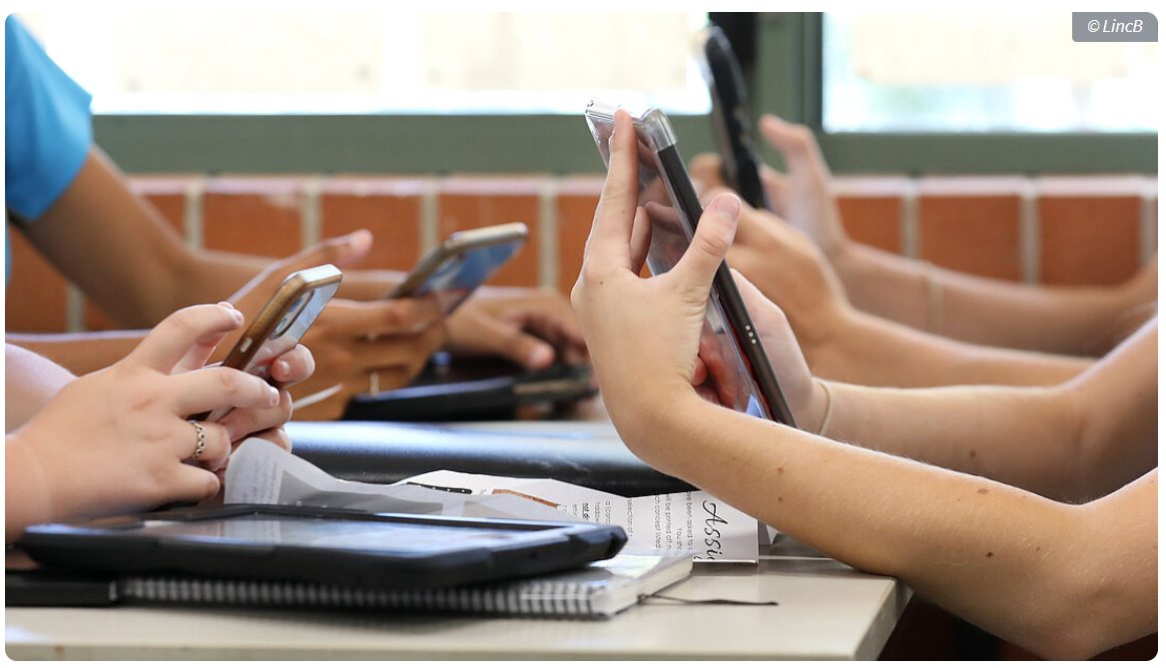
Verbot oder Teilhabe Eine kinderrechtliche Einordnung
Sophie Pohle, Deutsches Kinderhilfswerk e.V.
Workshop 06:
Verbot oder Teilhabe – Wie ermöglichen wir altersgerechte digitale Erfahrungsräume für Kinder und Jugendliche
GMK Forum Kommunikationskultur 2025, 14.-16.11.2025

Slide 2
Kinderrechte im digitalen Umfeld: UN-KRK & General Comment Nr. 25
Teilhabe
Kindeswohl
Befähigung
Schutz

Slide 3
Welche Kinderrechte sind betroffen?
Beteiligungsrechte (Art. 12 + 13)
Kinder haben das Recht, gehört zu werden – in allen Angelegenheiten, die sie betreffen
Digitale Räume sind längst Orte demokratischer Teilhabe
Ausschluss kann zu Verlust von Sichtbarkeit und Stimme führen

Slide 4
Welche Kinderrechte sind betroffen?
Förderrechte (Art. 17, 28, 29, 31)
Digitale Medien = Zugang zu Bildung und Kultur
Verbote erschweren den Erwerb digitaler Kompetenzen
Schutz darf nicht gegen Bildung und Teilhabe ausgespielt werden

Slide 5
Welche Kinderrechte sind betroffen?
Schutzrechte (Art. 16, 19)
vor Inhalten, Kontakten, Verhaltensweisen wie z.B. Cybermobbing, Cybergrooming, Desinformation, exzessive Nutzung usw.
Verbote führen zur Risikoverlagerung in andere, unbegleitete Räume > Verantwortungsverlagerung auf Kinder, Jugendliche und Erziehende

Slide 6
Welche Kinderrechte sind betroffen?
Recht auf Nichtdiskriminierung (Art. 2)
Verbote treffen Kinder ungleich → Verstärkung von Ungleichheiten (“Digital Divide”)
Kindeswohl & sich entwickelnde Fähigkeiten (Art. 3 + 5)
Maßnahmen müssen sich immer am Wohl und der Reife des Kindes orientieren
Prinzip der Verhältnismäßigkeit: Einschränkungen müssen geeignet, erforderlich und angemessen sein
“States parties should implement safety and protective measures in accordance with children’s evolving capacities.” (Allgemeine Bemerkung Nr. 25, Abs. 82)

Slide 7
Die problematische Verkürzung auf Schutzrechte
Pauschale Verbote fokussieren nur Schutzrechte → Förder- und Beteiligungsrechte werden vernachlässigt
Verbote wirken verführerisch: einfach, handhabbar, scheinbar sicher
Tatsächliche Wirkung: Probleme werden verlagert, neue Einschränkungen entstehen für Information, Meinungsfreiheit, (Medien-)Bildung, Teilhabe
Kinder brauchen Schutz, Förderung und Beteiligung – nicht den Rückzug aus digitalen Räumen, sondern starke Rechte darin.

Slide 8
Lösungsansätze aus kinderrechtlicher Perspektive
Beteiligung ermöglichen (Art. 12)
Sich entwickelnde Fähigkeiten berücksichtigen (Art. 5)
Verhältnismäßig handeln (Art. 3)
Kompetenzen fördern (Art. 28)
Kindgerechte digitale Räume, Verantwortung der Anbieter stärken (Art. 17)
Schutz durch Befähigung und sichere Teilhabe statt durch Ausschluss

Slide 9
Vielen Dank für Ihre Aufmerksamkeit!
Sophie Pohle
Deutsches Kinderhilfswerk e.V.
pohle@dkhw.de
Notes:
Sharenting Broschüre

